Slide 1





Qualité-Sécurité-Environnement
Séance 8
Notes:
Fichier son animation 2

Slide 2
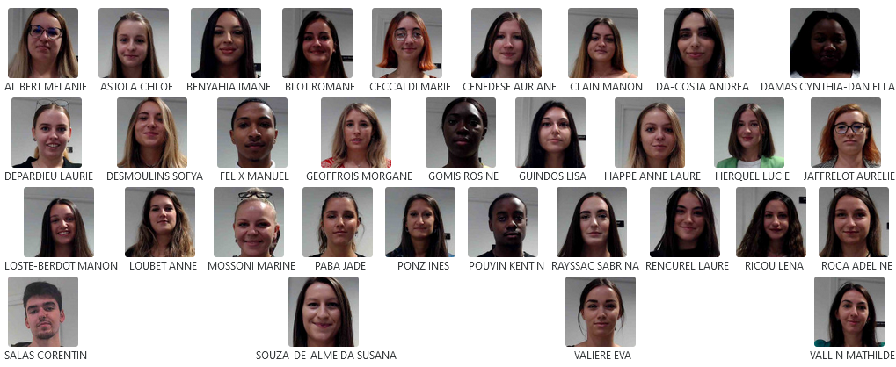
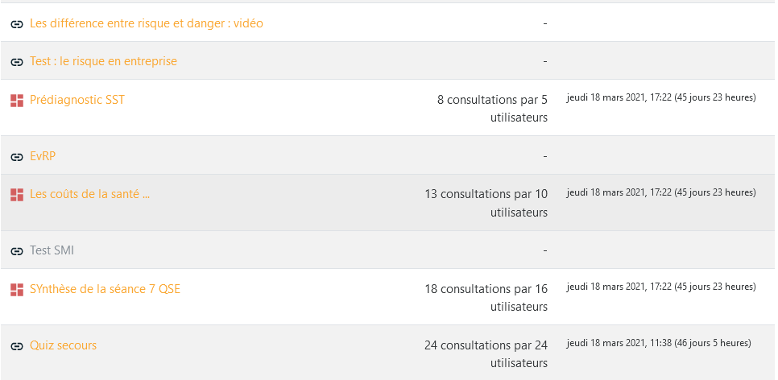

Suivi Moodle
2

Slide 3



3
Suivi du déroulement du P2

Slide 4



Séance 7 : objectifs
Intégrer la dimension de responsabilité :
Connaître la législation sur la SST et les différents acteurs,
Comprendre les enjeux et être capable de promouvoir, d’impliquer les managers/collaborateur dans une démarche SST,
Connaître les niveaux de risque et les risques professionnels.
Mettre en œuvre la démarche de prévention.
Durée : 4 heures
Public : GARH
4
Questionnaire de « fin de séance ».

Slide 5

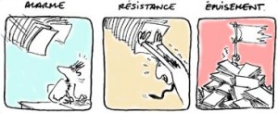

Mais c’est quoi le stress ?
5
À retenir
Existe-t ’il un « bon » stress ?

Slide 6

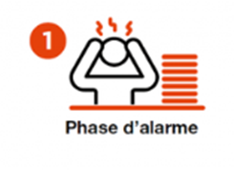

Phase d’alarme
6
L’alarme : l’organisme se prépare au combat ou à la fuite.
01
Dès sa confrontation à une situation évaluée comme stressante, l'organisme réagit immédiatement en libérant des hormones dont l’adrénaline).
  Celles-ci augmentent la fréquence cardiaque, la tension artérielle, les niveaux de vigilance, la température corporelle…
catécholamines
02
03
Ces modifications ont pour but de préparer l'organisme à réagir en amenant l’oxygène aux organes qui vont être sollicités.

Slide 7

Phase de résistance
7
Si la situation persiste, l’organisme entre en phase de résistance.
Peu de temps après la première phase, de nouvelles hormones, les glucocorticoïdes, sont sécrétées (par la glande corticosurrénale).
Ces hormones augmentent le taux de sucre dans le sang pour apporter l'énergie nécessaire aux muscles, au cœur et au cerveau et y maintenir un niveau constant de glucose.
01
02
L’organisme se prépare aux dépenses énergétiques que nécessite la réponse à la situation stressante.
La sécrétion des glucocorticoïdes est autorégulée : des récepteurs du système nerveux central détectent les quantités libérées dans le sang et adaptent leur production.
.

Slide 8
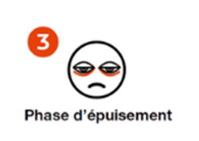
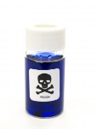
Phase d’épuisement
8
Si la situation stressante se prolonge ou s'intensifie, l’organisme entre en phase d’épuisement
01
Dans cette situation, les capacités de l’organisme sont
débordées
02
L’autorégulation des glucocorticoïdes devient
inefficiente.
L'organisme est submergé d'hormones activatrices qui peuvent devenir toxiques pour la santé.

Slide 9
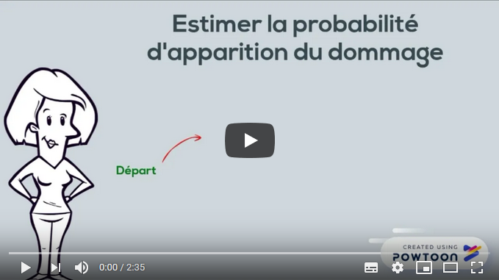

6. Origine des risques
9
À retenir
Intensité et temps de travail,
Exigences émotionnelles,
Manque d’autonomie,
Rapports sociaux au travail dégradés,
Conflits de valeurs,
Insécurité de la situation de travail.
nuage de mots

Slide 10
Les 9 principes généraux de prévention (repris au Code du Travail)
10
1° Éviter les risques ;
2° Évaluer les risques qui ne peuvent pas être évités ;
3° Combattre les risques à la source ;
4° Adapter le travail à l'homme (cf. cours de cassation) ;
5° Tenir compte de l'état d'évolution de la technique ;
6° Remplacer ce qui est dangereux par ce qui n'est pas dangereux ou par ce qui est moins dangereux ;
7° Planifier la prévention en y intégrant, dans un ensemble cohérent, la technique, l'organisation du travail, les conditions de travail, les relations sociales et l'influence des facteurs ambiants, notamment les risques liés au harcèlement moral et au harcèlement sexuel, tels qu'ils sont définis aux articles L. 1152-1 et L. 1153-1, ainsi que ceux liés aux agissements sexistes définis à l'article L. 1142-2-1 ;
8° Prendre des mesures de protection collective en leur donnant la priorité sur les mesures de protection individuelle ;
9° Donner les instructions appropriées aux travailleurs.

Slide 11
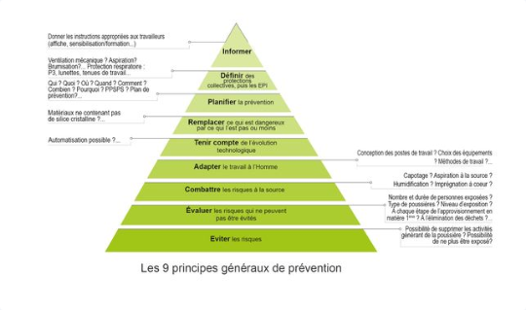
Article L 4121-2 du Code du Travail
11
À retenir

Slide 12
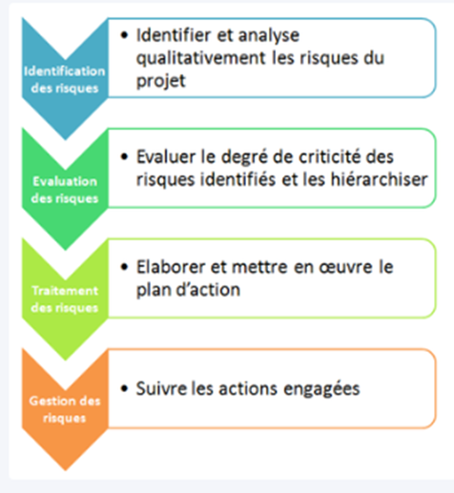


Les démarches de prévention des risques
12
Démarche INRS,
La démarche de l’ANACT.

Slide 13
Démarche INRS :
13
Travailler « ensemble » pour prévenir les risques, mobiliser les ressources internes, se faire aider ou travailler à plusieurs.
L’analyse a posteriori d’un accident du travail survenu dans l’entreprise peut être également utile.
La méthode de l’arbre des causes permet d’identifier et de remonter les causes de l’accident jusqu’à trouver son origine et de mettre en place des mesures préventives.
Suivre et évaluer les actions de prévention.
Promouvoir, valoriser, informer et former.

Slide 14

Outils INRS :
14
Sous forme de grille de questionnement à remplir, ces outils proposés par l’INRS trouvent naturellement leur place dans une démarche projet en prévention des risques.
Ils sont destinés à évaluer le niveau de prise en compte de la prévention dans l’entreprise :
Grille DIGEST
pour les entreprises de moins de 50 salariés.
de positionnement en santé et sécurité du travail pour les entreprises de plus de 50 salariés.
Grille GPS&ST
Afin d’aider les petites entreprises à faire leur évaluation des risques, l’INRS développe des applications informatiques sectorielles dans un logiciel appelé OiRA.

Slide 15
La démarche de l’ANACT 1/2
15
La démarche de prévention du réseau Anact est organisée en cinq grandes étapes, dans le cadre d'un processus qui se répète (PDCA) :
ETAPE 1 - Se mettre d’accord pour engager la démarche :
Objectif : impliquer les acteurs.
ETAPE 2 - Faire le diagnostic :
Objectif : recueillir les données, identifier et analyser les facteurs de contraintes et ressources, analyser les situations problème.

Slide 16
La démarche de l’ANACT 2/2
16
ETAPE 3 - A partir des causes identifiées, proposer des pistes d’action :
Objectif : élaborer un plan d’actions et les moyens nécessaires.
ETAPE 4 - Mettre en œuvre le plan d’action :
Objectif : définir une stratégie en cohérence avec le travail.
ETAPE 5 - Évaluer et suivre dans la durée le dispositif :
Objectif : définir des indicateurs de suivi, réévaluer les facteurs de risques, actualiser le plan d’actions, le Document unique.

Slide 17

L’action sur les conditions de travail et la démarche de prévention
17
Par nature la démarche de prévention en entreprise constitue un élément lié au conditions de travail. Elle rejoint les politiques de qualité de vie au travail.
La prévention se situe à 3 niveaux :
la prévention primaire qui agit en amont de la maladie ou de l’accident,
la prévention secondaire qui agit à un stade précoce sur les dépistages,
et la prévention tertiaire qui agit sur les conséquences.
Exemple de méthodologie dans la fonction publique.
Deux organismes sont particulièrement impliqués. L’ANACT (convention de partenariat avec l’ANDHR)* et l’INRS. Ils fournissent de nombreux outils pertinents.
À retenir

Slide 18
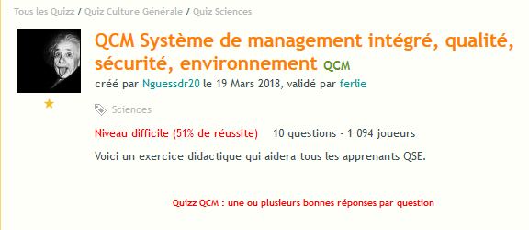

18
Quiz N°3

Slide 19


Obligations de l’employeur
19
Exécution de bonne foi du contrat de travail.
Respect des ANI concernés.
Obligation de moyens (évaluation du risque) Code du Travail article L4121-2. Information, formation (managers, IRP, salariés …). L'employeur prend les mesures nécessaires pour assurer la sécurité et protéger la santé physique et mentale des travailleurs.
Ces mesures comprennent :
1° Des actions de prévention des risques professionnels,
2° Des actions d'information et de formation,
3° La mise en place d'une organisation et de moyens adaptés.
L'employeur veille à l'adaptation de ces mesures pour tenir compte du changement et tendre à l'amélioration des situations existantes.
Obligation de sécurité de résultat et (cours de cassation) jusqu’à refonte du RI (TP).
À retenir

Slide 20

EvRP
20
L'évaluation des risques professionnels (EvRP) consiste à identifier les risques auxquels sont soumis les salariés d'un établissement, en vue de mettre en place des actions de prévention couvrant les dimensions techniques, humaines et organisationnelles.
Elle constitue l'étape initiale de toute démarche de prévention en santé et sécurité au travail.
Elle est inscrite dans la loi.
L'EvRP est une démarche structurée dont les résultats sont formalisés dans un "document unique".

Slide 21
Le document unique
21
En France, le document unique, ou document unique d'évaluation des risques professionnels (DU/DUERP), a été créé par le décret n° 2001-1016 du 5 novembre 2001, en application des articles L4121-2 et L4121-3 du Code du Travail.
01
L'élaboration et la mise à jour de ce document s'imposent à tout employeur dont l'entreprise emploie au moins un salarié.
02
Cet outil est destiné à transcrire les résultats de la démarche de prévention des risques professionnels.
03
Le document unique doit être mis à jour au minimum une fois par an et lors de tout changement de situation. Il doit également être revu après chaque accident du travail
Ce document est mis à la disposition des salariés, du médecin du travail, de l'inspecteur du travail et des agents des services de prévention.
Il intègre en annexe les éléments sur la pénibilité.

Slide 22
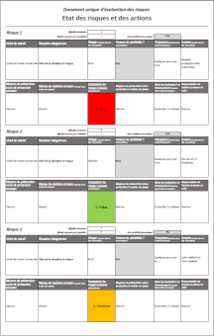
Quelques exemples de DUER
22
ASMT 65 (Association de Santé et de Médecine au Travail),
Gest 05,
Wikicréa,
Etc…

Slide 23
Responsabilités de l’employeur
23
En cas de non-respect des obligations légales, l’employeur verra sa responsabilité engagée.
Ces obligations sont :
Le respect du formalisme (EvRP, DUER, plan de prévention, consultations des IRP, les registres, …) prévu au Code du Travail (et autres textes : ANI, conventions collectives, accords d’entreprise,…).
Le respect des obligations de moyens et résultats (cf. les positions de la Cour de Cassation).
Les sanctions peuvent être civiles et/ou pénales (de la mise en danger d’autrui à l’homicide).

Slide 24




Présentation de la séance 8
24
Public : GARH 20 22
Préparation de la séance de révisions (choix de thématiques, annales, …fiches)
SST : Apport de l’ergonomie
  analyse ergonomique d’une situation de travail, les 18 familles de risques professionnels (INRS).
Analyser les risques
  présentation générale des différentes méthodes (quali/quanti, inductive/déductive, statique/dynamique), les modalités de recueil des informations, différence entre fait/jugement/interprétation, …
Analyser un accident
  construction de l’arbre des causes, exploitation de l’arbre des causes, les 3 niveaux de mesures de sécurité (intrinsèque/collectives/individuelles)..

Slide 25
25
Présentations
Objectifs :
Analyser une situation de travail et être capable d’utiliser les outils principaux d’analyse des risques.
Savoir analyser un accident et évaluer les risques.
Être capable de définir des plans d’action.

Slide 26
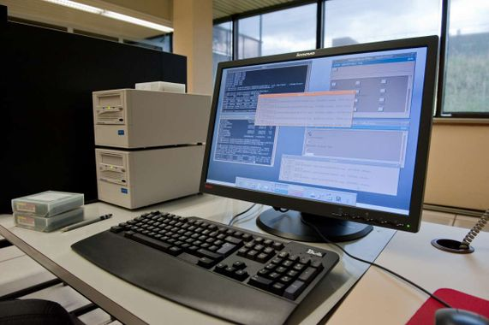


26
Séance 8
Brainstorming : Qualité-SANTE-Environnement
Brainstorming
Exercice 1 : la partie Santé de la QSE …?

Slide 27
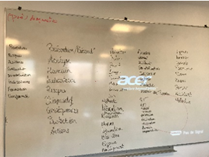
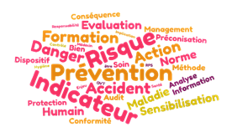
27
Débriefing
QUALITE-SANTE-ENVIRONNEMENT

Slide 28
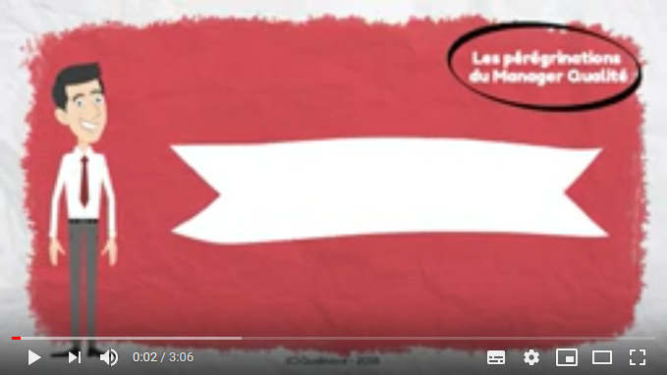
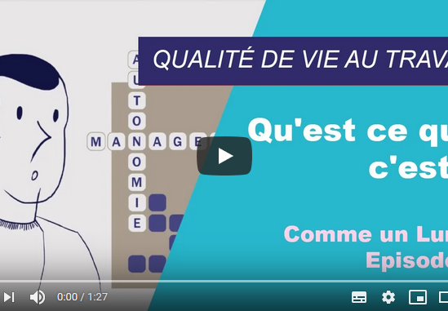
28
Qualité-Sécurité-Environnement
(3’)
Vidéo 1
« Moi, Manager QSE, je n'ai pas le temps … »

Slide 29
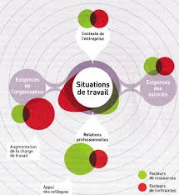
Définitions de l’ergonomie
29
Étude scientifique des conditions de travail et des relations entre l'être humain et la machine.
Adaptation d'un environnement de travail (outils, matériel, organisation…) aux besoins de l'utilisateur.
L’ergonomie est « l'étude scientifique de la relation entre l'Homme et ses moyens, méthodes et milieux de travail » et l'application de ces connaissances à la conception de systèmes :
« qui puissent être utilisés avec le maximum de confort, de sécurité et d'efficacité par le plus grand nombre ».

Slide 30
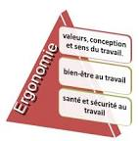
Apports de l’ergonomie
30
Les 3 dimensions de l’ergonomie
À retenir
L'ergonomie physique,
L'ergonomie cognitive,
L'ergonomie organisationnelle.
Le travail réel vs le travail prescrit

Slide 31

1) L'ergonomie physique
31
Elle s'intéresse prioritairement aux caractéristiques :
anatomiques,
anthropométriques,
physiologiques,
et biomécaniques de l'Homme dans leur relation avec l'activité physique.
Les thèmes étudiés sont par exemple :
les postures de travail,
les manipulations d'objets,
les mouvements répétitifs,
les troubles musculosquelettiques,
la disposition du poste de travail,
la sécurité et la santé de l'opérateur…

Slide 32

2) L'ergonomie cognitive
32
Elle concerne les processus mentaux liés à l'activité de travail tels que :
la perception,
la mémoire,
le raisonnement,
le langage et les réponses motrices.
Les sujets d'étude visent notamment:
la charge mentale,
la prise de décision,
la performance,
l'interaction Homme-Machine,
l'erreur et la fiabilité humaine,
le stress professionnel…

Slide 33

3) L'ergonomie organisationnelle
33
Elle recouvre l'optimisation des systèmes sociotechniques :
les structures d’organisation,
la définition des procédures de travail.
Des thèmes tels que :
la gestion des ressources humaines,
la communication,
les horaires et rythmes de travail,
le travail en équipe,
les nouvelles formes de travail (par ex: le télétravail)

Slide 34
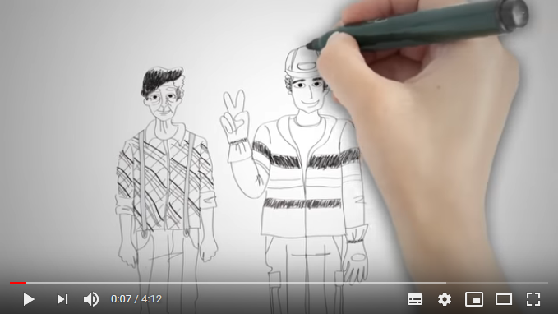
34
L’ergonomie
(4’)
Le travail réel vs le travail prescrit
ce
Vidéo 2
L'ergonomie au travail - film d'entreprise QHSE, sécurité au travail

Slide 35
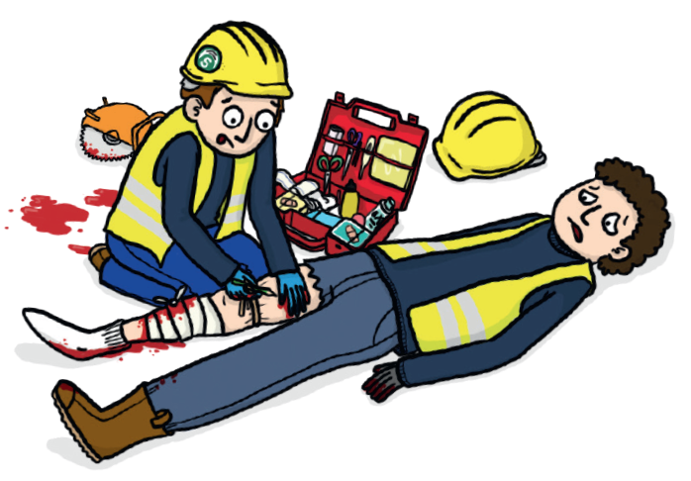
35
Quiz 1 : Ergonomie-Santé
https://www.protegeralertersecourir.fr/quiz/quiz-prevention-au-travail.html

Slide 36

36
QUALITE-SANTE-ENVIRONNEMENT
18 familles de risques

Slide 37
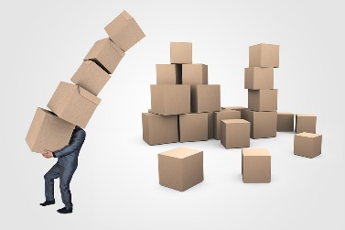
Les types de risques
37
Les risques naturels : avalanche, feu de forêt, inondation, mouvement de terrain, cyclone, tempête, séisme et éruption volcanique...
Les risques technologiques : ils regroupent les risques industriel, nucléaire, biologique et celles dues aux exploitations minières et souterraines, transport de matières dangereuses...
  Ces risques sont associés à la prévention des pollutions et des risques sanitaires.
Les risques de la vie quotidienne : accidents domestiques, accidents de la route ....
Les risques liés aux conflits (guerres),…
Les risques professionnels (AT/MP) …
Rappel

Slide 38
Les risques professionnels : définitions danger et risque
38
Un risque est la probabilité qu'une personne subisse un préjudice ou des effets nocifs pour sa santé en cas d'exposition à un danger.
Le danger : est la propriété ou capacité d'une substance, d'un équipement, d'une méthode de travail … susceptible de causer un dommage pour la santé des salariés. Tout ce qui s'avère par nature capable de causer des lésions corporelles ou de nuire à la santé des personnes
Le risque : est le résultat de l'exposition à un danger. Il est caractérisé par deux critères :
  la probabilité (TF) et la gravité (TG) des conséquences potentielles de cet événement.
Rappel

Slide 39
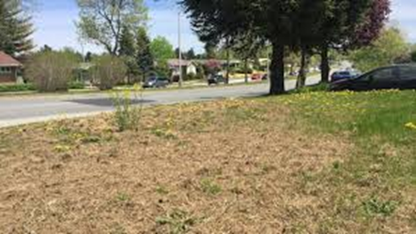
Les 18 familles de risques professionnels (INRS) 1/2
39
Proposez un exemple pour chaque cas …
1. Chutes de plain-pied et chutes en hauteur,
2. Manutention manuelle,
3. Manutention mécanisée,
4. Circulations et déplacements (REELS exemple des plans de circulation),
5. Effondrements et chutes d’objets,
6. Toxicité (chimique),
7. Incendies et explosions,
8. Risques biologiques (ex : les élevages),
9. Électricité,
À retenir

Slide 40
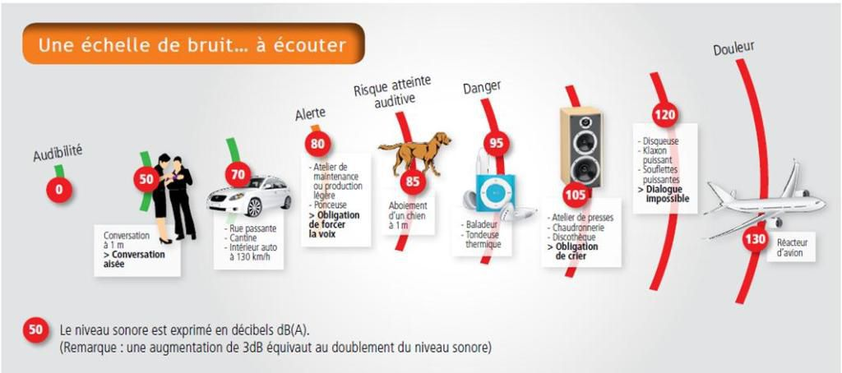

Les 18 familles de risques professionnels (INRS) 2/2
40
Proposez un exemple pour chaque cas …
10. Hygiène (propagation des risques chimiques, biologiques, …),
11. Liés aux bruits,
12. Vibrations,
13. Ambiances thermiques,
14. Ambiances lumineuses,
15. Rayonnements (rayons ionisants),
16. Risques de machines & outils,
17. Risques d’interventions en entreprises extérieures,
18. Risques d’organisation du travail & Stress …
Risques divers (évolution du nombre des risques)?

Slide 41

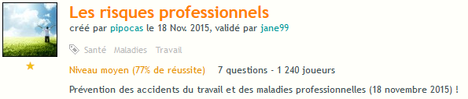
41
https://www.quizz.biz/quizz-909532.html
Quiz 2 : réagir au risque …???

Slide 42

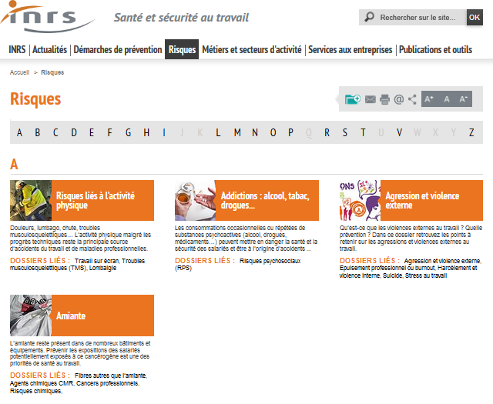
42
15’

Slide 43

43
QUALITE-SANTE-ENVIRONNEMENT
Analyse des risques

Slide 44
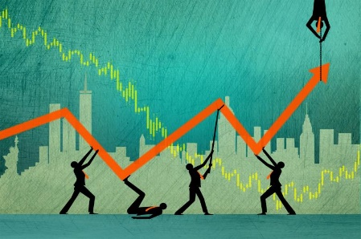
Pourquoi évaluer les risque HSE ?
Les systèmes d’analyse des risques sont constitutifs de toute démarche qualité (SWOT, Pestel…).
La prévention des risques est donc une nécessité.
Dans le cas des la S et ST, c’est une Obligation du Code du Travail;
Des raison économiques (gestion des plus-values humaines et financières) :
  Avantages financiers en évitant pertes et charges,
  Maitrise des coûts non-qualité (perte de clients et parts de marché),
  Maitrise des coûts non-santé (5% de la masse salariale, exemple du secteur tertiaire)
  Coûts sociétaux : obtention de certifications, image de marque et positionnements en rapport de la concurrence, satisfaction fournisseurs et clients…

Slide 45
45
Séance 8
Brainstorming
Quels sont les outils que nous utilisons pour :
  L’analyse des risques en Qualité ???
  L’analyse des risques en QSE ???
  …
Brainstorming
Exercice 2 : évaluation des risques … et les outils, alors ???

Slide 46

46
Evaluer les risques
(3’)
Vidéo 3
Les outils d’analyse des risques

Slide 47

L’EvRP
47
L'évaluation des risques professionnels (EvRP) consiste à identifier les risques auxquels sont soumis les salariés d'un établissement, en vue de mettre en place des actions de prévention couvrant les dimensions techniques, humaines et organisationnelles.
Elle constitue l'étape initiale de toute démarche de prévention en santé et sécurité au travail.
Elle est inscrite dans la loi.
L'EvRP est une démarche structurée dont les résultats sont formalisés dans un "document unique".

Slide 48


L’EvRP
48
L'EvRP est une démarche structurée dont les résultats sont formalisés dans un "document unique".
Elle constitue l'étape initiale de toute démarche de prévention en santé et sécurité au travail.
01
À retenir
02
Elle est inscrite dans la loi.
L'évaluation des risques professionnels (EvRP) consiste à identifier les risques auxquels sont soumis les salariés d'un établissement, en vue de mettre en place des actions de prévention couvrant les dimensions techniques, humaines et organisationnelles.

Slide 49
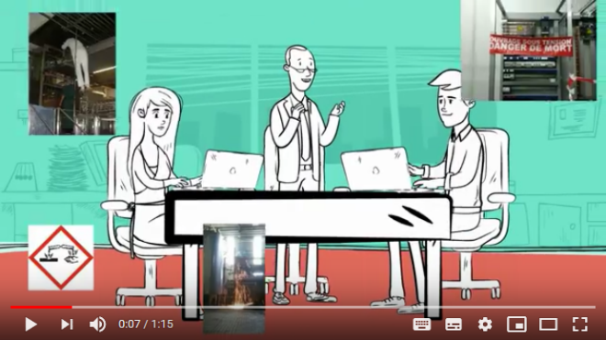
Analyser les risques
49
Analyser une situation de travail réelle
Observer le travail réel (rôle du médecin du travail 1/3 temps), …
Utiliser les outils principaux d’analyse des risques (et formaliser dans le DUER),
Analyser un accident (risque concrétisé),
Évaluer les risques.

Slide 50
Les outils de l’analyse des risques
50
Généraux :
Grilles : SWOT, Pestel,…
Normes en points critiques (HACCP).
HSE :
Quantitative/qualitative (ex : analyse Tf et Tg et criticité),
ITAMaMi et travail réel,
Ishikawa,
WOCCQ,
Les méthodes croisées.
Grille DIGEST pour les entreprises de moins de 50 salariés.
Grille GPS&ST de positionnement en santé et sécurité du travail pour les entreprises de plus de 50 salariés.

Slide 51
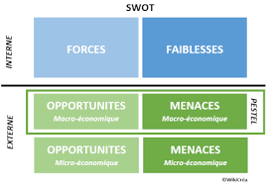
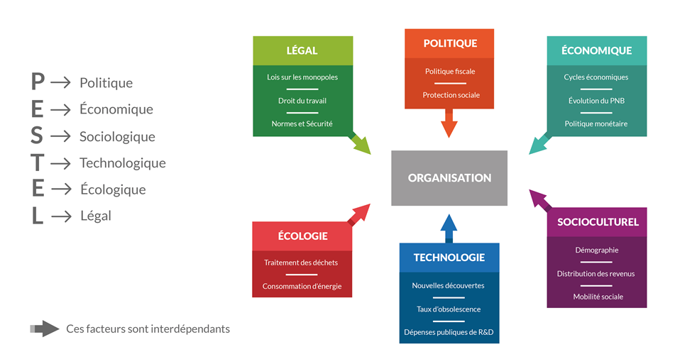
Les bases en SWOT et Pestel
51
De qualité à QSE : l’intégration du macro-économique

Slide 52
52
Exemple : Ishikawa
(3’)
Vidéo 4
Les outils d’analyse des risques

Slide 53
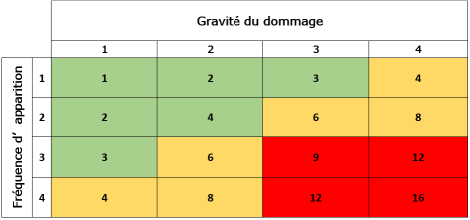

Exemple de grille de criticité
53
À retenir
4
4
8
8
Contrairement au Document Unique ; cette grille n’est pas obligatoire. Son intérêt réside dans l'aide à la priorisation des actions de prévention.

Slide 54
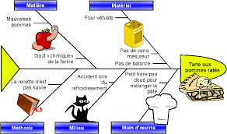
Méthode Ishikawa (arête de poisson)
54
Exemple de pâtisserie
(5 M : Matière, Milieu, Méthodes, Matériels, Main d’œuvre)

Slide 55
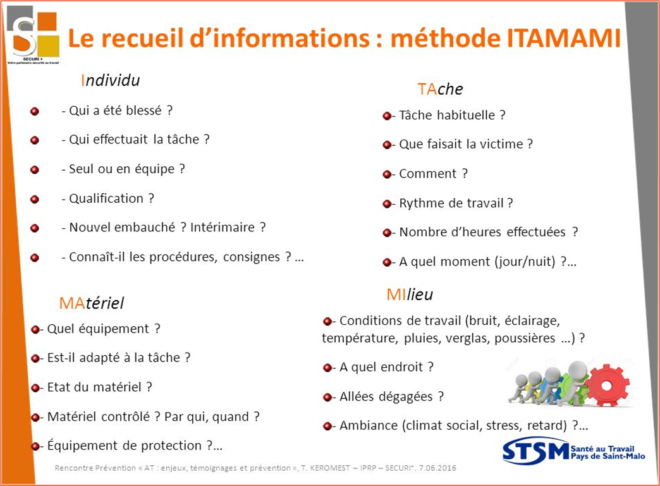
Méthode ITAMaMi : recueil d’informations … Comment ???
55

Slide 56
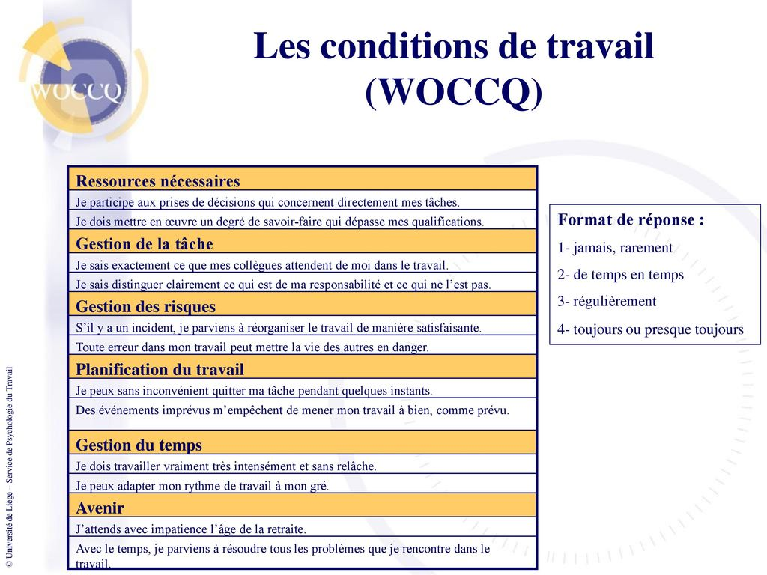
WOCCQ (les conditions de travail)
56
Plus de 200 salariés

Slide 57
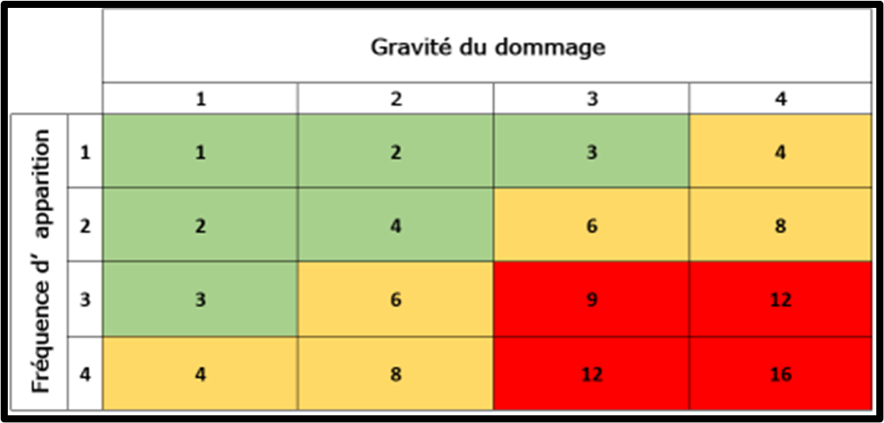
Méthodologie croisée
57
But : choisir et prioriser les actions de remédiation (3 niveaux de prévention), plan d’action.
Identification des dangers par familles,
Indexation de la probabilité,
Indexation de la gravité,
Réalisation de la criticité,
Étude des conditions de travail,
Analyse des risques des 18 familles,

Slide 58

58
Analyser un accident
QUALITE-SANTE-ENVIRONNEMENT

Slide 59
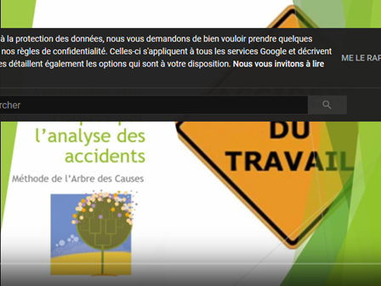
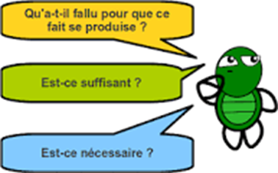

Analyser un accident
Contenu :
construction de l’arbre des causes, exploitation de l’arbre des causes,
arbre des conséquences,
analyse papillon.
Les 3 niveaux de mesures de sécurité :
Intrinsèques,
Collectives,
Individuelles.

Slide 60
60
L’arbre des causes
(3’)
Vidéo 5
Les outils d’analyse des risques

Slide 61
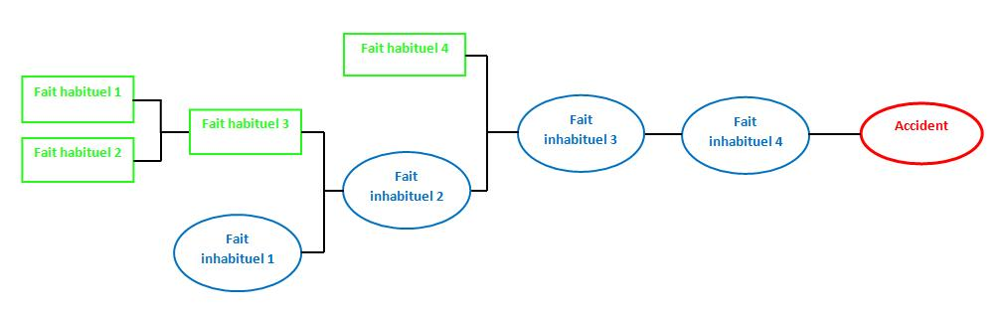
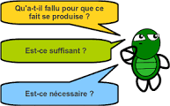

L’arbre des causes
61
À retenir
Procédure
Défaillance
Accident

Slide 62
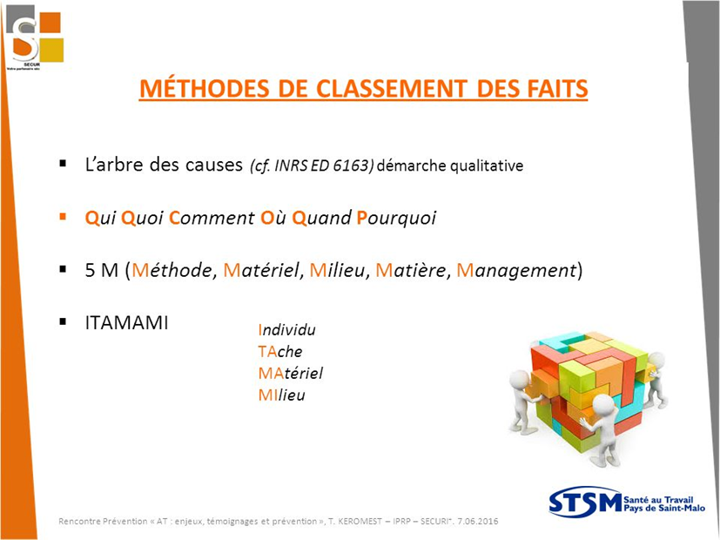
Classer les faits
62

Slide 63
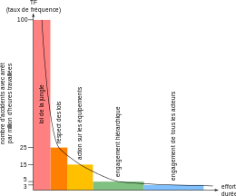

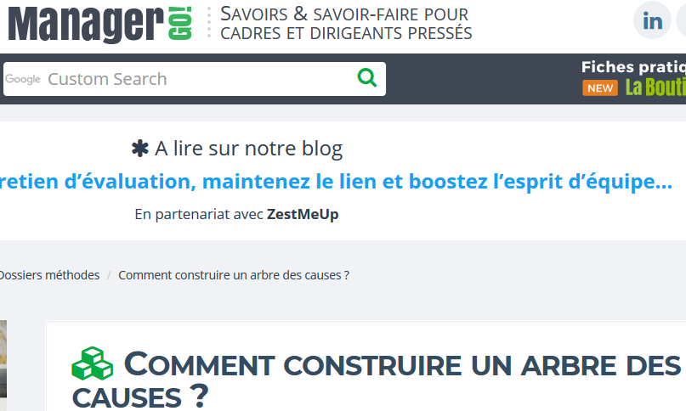
63
Révisions
Comment construire l’arbre des causes …

Slide 64
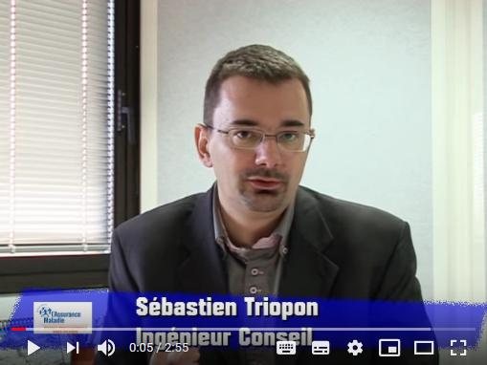
64
Séance 8
Brainstorming :
La démarche de prévention autour de l'analyse de l'AT
Brainstorming
Exercice 3 : arbre des causes

Slide 65
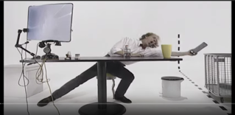

65
QUALITE-SANTE-ENVIRONNEMENT
Le plan de prévention

Slide 66
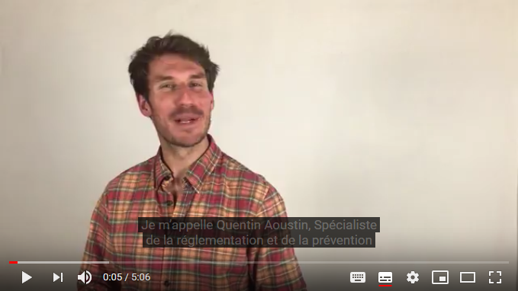
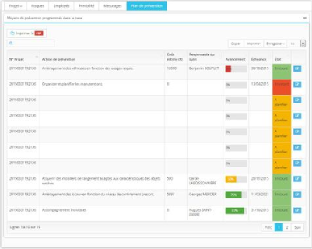
66
Le plan de prévention
(5’)
Trames sur Internet
Vidéo 6

Slide 67
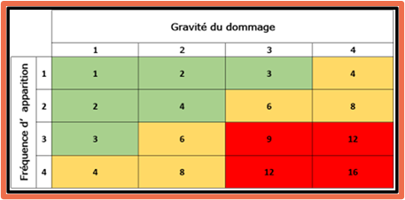

Préparer un plan de prévention
67
Après l’identification des danger, le relevé (en travail réel), des risques (fréquence et gravité),
La criticisation,
La définition des actions de remédiation/prévention,
La priorisation des actions,
L’entreprise définit alors son plan d’actions de prévention pour l’année à venir.
Ce plan doit indiquer les ressources allouées (humaines, matérielles et financières …).

Slide 68
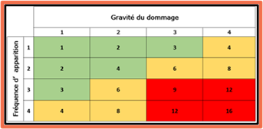
Préparer un plan de prévention
68
L’entreprise définit alors son plan d’actions de prévention pour l’année à venir.
Après l’identification des danger, le relevé (en travail réel) des risques (fréquence et gravité),
01
À retenir
02
La criticisation,
03
La définition des actions de remédiation/prévention,
04
La priorisation des actions,
Ce plan doit indiquer les ressources allouées (humaines, matérielles et financières …).

Slide 69
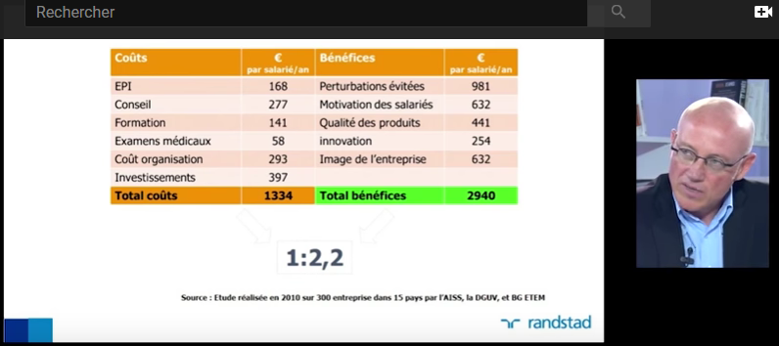
Les étapes de la démarche de l’INRS : évaluation
69
La démarche d’évaluation des risques professionnels.
La démarche de conception et d’utilisation des lieux de travail (souvent très normé) pour prévenir les risques professionnels et améliorer les conditions de travail en amont d’un projet.
La démarche de prévention des risques liés aux machines (Ozone …),
Le questionnement sur l’utilisation des protections collectives.

Slide 70
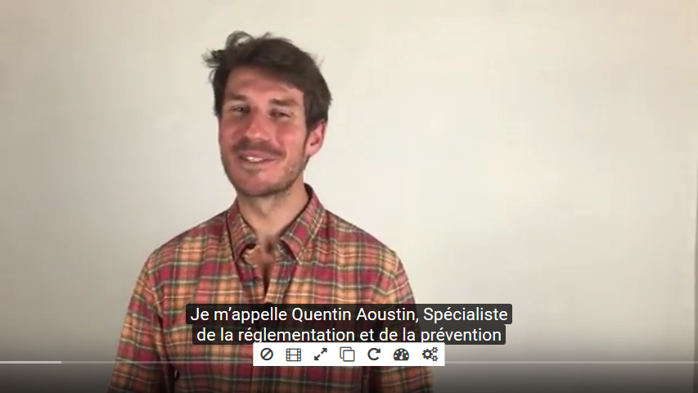
Les étapes de la démarche de l’INRS : action
70
L’action des équipes pluridisciplinaires des services de santé et sécurité au travail.
La place des protections individuelles.
La formation et l’information, qui font partie intégrante de l’obligation de moyens.
A cet ensemble, s’ajoute l’obligation faite à l’employeur d'organiser dans son entreprise les secours et soins d'urgence.

Slide 71
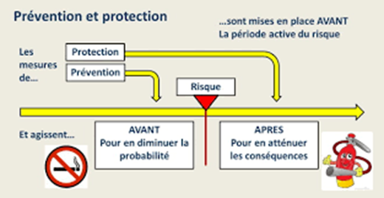
Les 3 niveaux de prévention :
71
Primaire
Secondaire
Tertiaire
Réparation

Slide 72
72
Prévention primaire
Primaire : c'est LA prévention.
Elle vise à éliminer (à défaut, réduire) les risques professionnels avant l’apparition des troubles et conséquences néfastes sur la santé physique et mentale.
La prévention primaire agit donc sur les facteurs de risques dans l’organisation.
Son approche est collective.

Slide 73
73
Prévention secondaire
Secondaire : Elle est mise en place lorsque les conséquences néfastes ont été identifiées. Elle vise à retrouver des conditions de production favorables.
La prévention secondaire est étroitement liée à la mesure :
de l’environnement de travail,
de l’état de santé de salariés,
et à des actions (formations, groupes d’échange de pratique…) visant à éviter l’aggravation des situations ou l’apparition de nouveau cas.

Slide 74


74
Prévention tertiaire
Tertiaire :
La prévention tertiaire agit sur les conséquences du trouble et s’inscrit dans une logique de réparation individuelle.
Réparation

Slide 75

75
https://www.askabox.fr/liste-139417-Te0ctaoOrI0.html
Quiz 5 : Sécurité en entreprise

Slide 76

Définir des plans d’action
76
Exercice
Brainstorming pour la prochaine séance : les leviers d’action QSE de l’analyse à la prévention.
Chaque étudiant est prié d’identifier les documents pertinents pour le choix des outils et méthodes.
Adaptés à son environnement professionnel (dans chaque dimension de la QSE).
Soit : ?

Slide 77

77
QUALITE-SANTE-ENVIRONNEMENT
Le formalisme

Slide 78


Le formalisme requis
78
L’évaluation des risques,
  Le DUER,
    Le plan d’actions de prévention,
      Le Règlement Intérieur,
        Les mesures d’urgence …
En France, le document unique, ou document unique d'évaluation des risques professionnels (DU/DUERP), a été créé par le décret n° 2001-1016 du 5 novembre 2001, en application des articles L4121-2 et L4121-3 du Code du Travail.

Slide 79
Le document unique
79
L'élaboration et la mise à jour de ce document s'imposent à tout employeur dont l'entreprise emploie au moins un salarié.
  Cet outil est destiné à transcrire les résultats de la démarche de prévention des risques professionnels.
Le document unique doit être mis à jour au minimum une fois par an et lors de tout changement de situation.
  Il doit également être revu après chaque accident du travail.
Ce document est mis à la disposition des salariés, du médecin du travail, de l'inspecteur du travail et des agents des services de prévention.
Il intègre en annexe les éléments sur la pénibilité.

Slide 80
Quelques exemples de DUER
80
ASMT 65 (Association de Santé et de Médecine au Travail),
Gest 05,
Wikicréa,
Etc…

Slide 81

81
Séance 2
QUALITE-SANTE-ENVIRONNEMENT
MATIERE : QSE
ANNEE SCOLAIRE : 2020-2021
CENTRE : ISTEF
SECTION(S) / GROUPE(S) : GARH

Slide 82


Présentation séance 9/12
82
Objectif : être capable d’utiliser les éléments de la norme ISO 45001 de 2015
Durée : 4 heures
Public : GARH
Contenu :
évaluation des risques,
Analyser une situation de travail,
Définir des plans d’action …

Slide 83

Merci de votre attention.
83
Une bonne journée à tous !

